Slide 1
CHÀO MỪNG CÁC CON ĐẾN VỚI TIẾT HỌC NGÀY HÔM NAY!

Slide 2
Câu 1: Hai phím nào dưới đây có chức năng gõ chữ hoa?
A. Shift và Alt
B. Tab và Enter
C. Capslock và Shift
D. Alt và Ctrl

Slide 3
Câu 2: Hãy chọn biểu tượng của con trỏ soạn thảo trong phần mềm Word?
A.
C.
B.
D.

Slide 4
Câu 3: Trong phầm mềm Word, để xuống dòng, em thực hiện thao tác sau đây?
A. Nhấn phím Backspace (Phím , phía trên phím Enter).
B. Nhấn phím Deletet.
C. Nhấn phím Home.
D. Nhấn phím Enter.

Slide 5
Câu 4: Trong phầm mềm Word, để xóa ký tự bên phải con trỏ soạn thảo, em thực hiện thao tác sau đây?
A. Nhấn phím Backspace (Phím , phía trên phím Enter).
B. Nhấn phím Delete.
C. Nhấn phím Home.
D. Nhấn phím Enter.

Slide 6
Câu 5: Để gõ chữ Ê theo kiểu Telex em gõ như thế nào?
A. E+W
B. E+E
C. E+F
D. E+S

Slide 7
Câu 6: Để gõ dấu huyền em nhấn phím nào ?
A. S
B. X
C. F
D. J

Slide 8
Bài 5:
CHỌN KIỂU CHỮ, CĂN LỀ

Slide 9
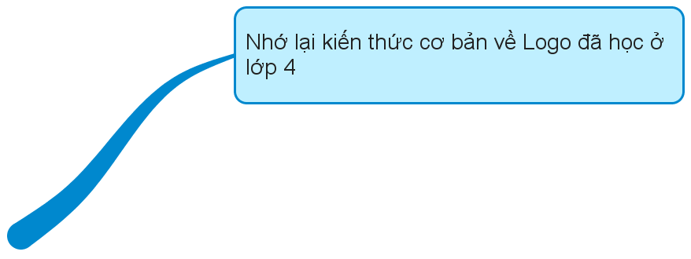
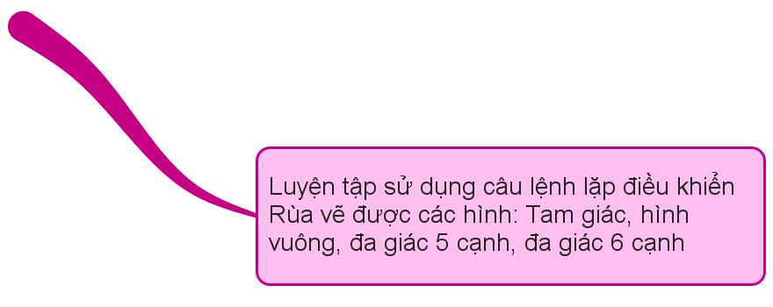
- Biết cách chọn kiểu chữ, thay đổi kiểu chữ trong trang soạn thảo.
- Biết cách căn lề đoạn văn bản.
- Trình bày được văn bản đơn giản trên phần mềm Word.
9

Slide 10
2. Thay đổi kiểu chữ
Các dòng dưới đây được trình bày kiểu chữ gì?
Tôi yêu truyện cổ nước tôi
Vừa nhân hậu lại tuyệt vời sâu xa
Thương người rồi mới thương ta
Yêu nhau dù mấy cách xa cũng tìm
Ở hiền thì lại gặp hiền
Người ngay thì được phật, tiên độ trì.

Slide 11
2. Thay đổi kiểu chữ
Để trình bày văn bản có mấy kiểu chữ? Đó là các kiểu chữ nào?
Kiểu chữ gạch chân
Kiểu chữ đậm
Kiểu chữ nghiêng
11

Slide 12
2. Thay đổi kiểu chữ
b. Điền từ còn thiếu vào ô chấm (…) để được câu đúng.
Thao tác | Kết quả trên màn hình
Chọn nút lệnh rồi gõ vài từ. | Chữ hiện lên có kiểu ..............
Chọn nút lệnh rồi gõ vài từ. | Chữ hiện lên có kiểu ..................
Chọn nút lệnh rồi gõ vài từ. | Chữ hiện lên có kiểu ...................
in đậm
in nghiêng
gạch chân
12

Slide 13
Nêu các bước thực hiện để thay đổi kiểu chữ?
B1: Chọn phần văn bản cần muốn trình bày
B2: Nháy nút để tạo chữ in đậm, nháy nút để tạo chữ in nghiêng hoặc nháy nút để tạo chữ ghạch chân.
13

Slide 14
3. Căn lề văn bản
Căn giữa
Căn lề phải
Căn đều hai bên
Căn lề trái

Slide 15
Các bước căn lề cho đoạn văn bản.
Bước 1: Chọn đoạn văn bản cần căn lề.
Bước 2: Chọn một trong các nút lệnh
để căn lề.

Slide 16
Câu 1:
Đây là biểu tượng phần mềm gì?
Word

Slide 17
Câu 2:
Đây là nút lệnh căn lề gì?
Lề trái

Slide 18
Câu 3:
Để chọn chữ in đậm em nhấn nút lệnh gì?
B

Slide 19
Câu 4:
Để chọn kiểu chữ gạch chân em nhấn nút lệnh gì?
U

Slide 20
Câu 5:
Nút lệnh này căn lề?
Lề phải

Slide 21
Câu 6:
Nút lệnh này căn lề gì?
Căn giữa

